Slide 1


Slide 2

في هذه الحصة ستتدربون على وصل كل كلمة بتعريفها المناسب.
اختــتام الحــصة
تراكيب - إملاء
صرف و تحويل
افتتاح الحصة
اَلْمُعْجَمُ

Slide 3
خذوا ألواحكم. اكتبوا رقم التعريف المناسب للكلمة التالية:أَعْلامٌ
- يضغط الأستاذ على زر جهاز التحكم لتظهر الإجابة.
اختــتام الحــصة
تراكيب - إملاء
صرف و تحويل
افتتاح الحصة
قُدْرَةٌ خَاصَّةٌ تَجْعَلُ ٱلْإِنْسَانَ مُتَمَيِّزًا فِي شَيْءٍ مُعَيَّنٍ.
تَفَوَّقَ وَبَرَعَ في مَجالٍ مُعَيَّنٍ.
أَعْلامٌ
مُسابَقَةٌ عالَمِيَّةٌ في ٱلرِّياضِيّاتِ.
أَشْخاصٌ مَشْهورونَ لَهُمْ إِنْجازاتٌ كَبيرَةٌ.

Slide 4
اكتبوا رقم التعريف المناسب للكلمة التالية:أَسْلافٌ
اختــتام الحــصة
تراكيب - إملاء
صرف و تحويل
افتتاح الحصة
سَهْلٌ وَلَيِّنُ ٱلطَّبْعِ.
آباءٌ وَأَجْدادٌ سابِقونَ.
أَسْلافٌ
تَخْتَفي وَتَنْدَثِرُ تَدْريجِيّاً.
اَلْماضينَ وَٱلَّذينَ رَحَلوا.

Slide 5
اكتبوا رقم التعريف المناسب للكلمة التالية:قافِلَةٌ
اختــتام الحــصة
تراكيب - إملاء
صرف و تحويل
افتتاح الحصة
رَوْنَقُ وَجَمالُ ٱلْماضي.
فَتْرَةٌ زَمَنِيَّةٌ مُعَيَّنَةٌ.
قافِلَةٌ
مَجْموعَةٌ مِنَ ٱلْمُسافِرينَ يَسيرونَ مَعاً.
يَبْني وَ يُقيمُ.

Slide 6
اكتبوا رقم التعريف المناسب للكلمة التالية:حِقْبَةٌ
اختــتام الحــصة
تراكيب - إملاء
صرف و تحويل
افتتاح الحصة
فَتْرَةٌ زَمَنِيَّةٌ مُعَيَّنَةٌ.
مَلَلٌ وَ ضَيْقٌ بِٱلْحَياةِ.
حِقْبَةٌ
فَتْرَةٌ زَمَنِيَّةٌ مُعَيَّنَةٌ.
عاداتُ ٱلْقَبائِلِ ٱلْإِفْريقِيَّةِ.

Slide 7
اكتبوا رقم التعريف المناسب للعبارة التالية: قَبيلَةٌ
اختــتام الحــصة
تراكيب - إملاء
صرف و تحويل
افتتاح الحصة
يَعيشُ في راحَةٍ وَ سَعادَةٍ وَ هَناءٍ.
يَنْزِلُ مِنَ ٱلأَعْلى إِلى ٱلْأَسْفَلِ،أَوْ يَأْتي مِنْ عائِلَةِ أَوْ مَكانٍ مُعَيَّنٍ.
قَبيلَةٌ
مَجْموعَةٌ كَبيرَةٌ مِنَ ٱلنّاسِ تَجْمَعُهُمْ عاداتٌ وَ تَقاليدُ واحِدَةٌ.
يَعيشُ في راحَةٍ وَ سَعادَةٍ وَ هَناءٍ.

Slide 8
اكتبوا رقم التعريف المناسب للكلمة التالية:سائِحٌ
اختــتام الحــصة
تراكيب - إملاء
صرف و تحويل
افتتاح الحصة
مُسْتَمَدَّةٌ وَ مُلْهَمَةٌ.
يَتَكَيَّفُ أَوْ يَتَعَوَّدُ عَلى وَضَعٍ أَوْ بيئَةٍ جَديدَةٍ.
سائِحٌ
أَصْلٌ وَ مَصْدَرٌ.
شَخْصٌ يُسافِرُ إِلى بَلَدٍ آخَرَ لِلتَّنَزُّهِ وَ زِيارَةِ ٱلْأَماكِنِ ٱلْجَميلَةِ.

Slide 9
اكتبوا رقم التعريف المناسب للكلمة التالية:رَوافِدُ
اختــتام الحــصة
تراكيب - إملاء
صرف و تحويل
افتتاح الحصة
مَصادِرُ وَ طُرُقُ.
رَوْنَقُ وَجَمالُ ٱلْماضي.
رَوافِدُ
مَجْموعَةٌ مِنَ ٱلْمُسافِرينَ يَسيرونَ مَعاً.
اَلْكَشْفُ عَنِ ٱلشَّيْئِ ٱلْجَديدِ أَوْ غَيْرِ ٱلْمَعْروفِ.

Slide 10
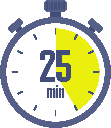


صرف و تحويل
صرف و تحويل
الاسم: النوع - الاسم:العدد

Slide 11

من يذكرنا أولا بالاسم و كيف نميزه؟
اختــتام الحــصة
تراكيب - إملاء
صرف و تحويل
افتتاح الحصة
اَلاِسْمُ؟

Slide 12
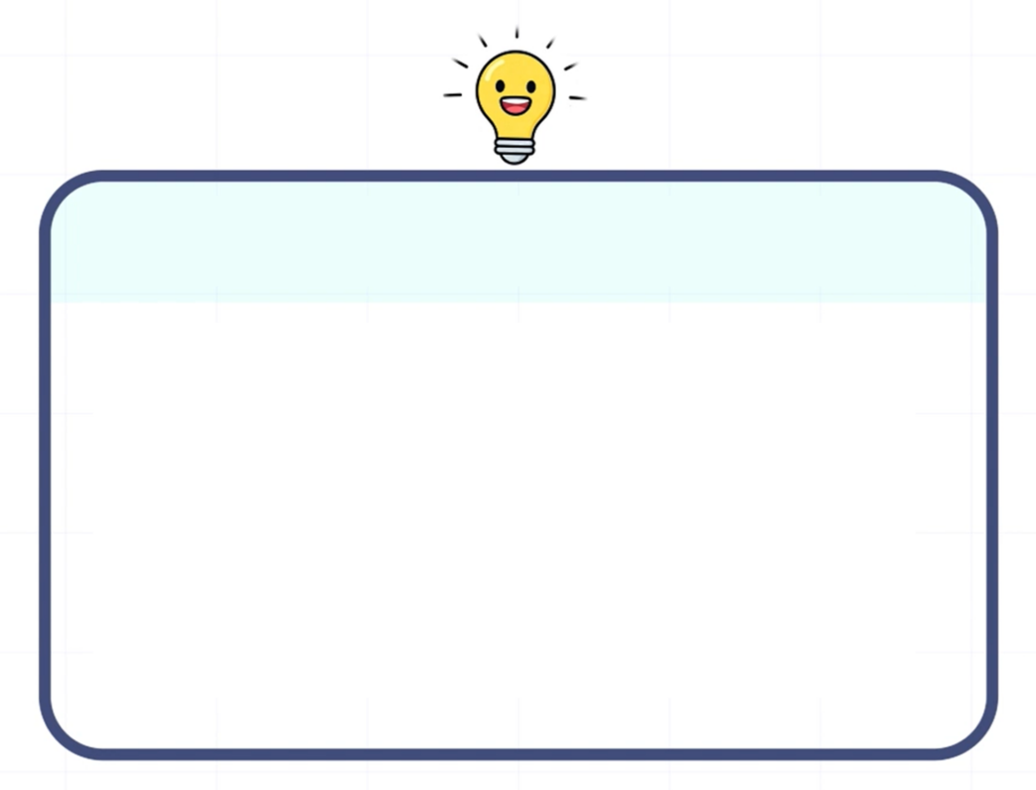
نتذكر على ماذا يدل الاسم وبماذا نميزه. من يقرأ؟
اختــتام الحــصة
تراكيب - إملاء
صرف و تحويل
افتتاح الحصة
اَلْاِسْمُ كَلِمَةٌ تَدُلُّ في مَعْناها عَلى إِنْسانٍ أَوْ حَيَوانٍ أَوْ نَباتٍ أَوْ جَمادٍ أَوْ مَكانٍ أَوْ شَعورٍ أَوْ صِفَةٍ أَوْ...
اَلْاِسْمُ يَقْبَلُ دُخولَ "ال" وَيَقْبَلُ ٱلتَّنْوينَ.

Slide 13
الآن من يذكرنا بكيف نميز الاسم من حيث النوع: مذكر و مؤنث؟
اختــتام الحــصة
تراكيب - إملاء
صرف و تحويل
افتتاح الحصة
اَلاِسْمُ:اَلنَّوْعُ

Slide 14
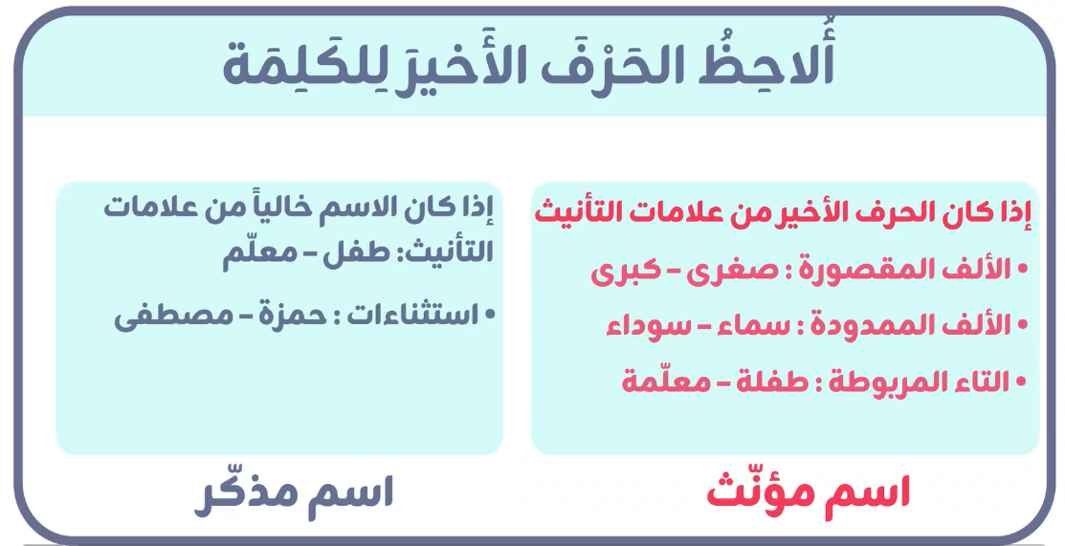
أحسنتم. من يقرأ؟
يقدم الأستاذ التوضيحات اللازمة لمزيد من الفهم.
اختــتام الحــصة
تراكيب - إملاء
صرف و تحويل
افتتاح الحصة

Slide 15

خذوا الواحكم. اكتبوا الرقم المناسب لنوع الاسم: مذكر أو مؤنث
اختــتام الحــصة
تراكيب - إملاء
صرف و تحويل
افتتاح الحصة
مُؤَنَّثٌ
2
مُذَكَّرٌ
1
عادَةُ

Slide 16
صححوا: عادَةُ اسم مؤنث. لماذا؟
اختــتام الحــصة
تراكيب - إملاء
صرف و تحويل
افتتاح الحصة
مُؤَنَّثٌ
2
عادَةُ

Slide 17
كلمة أخرى
اختــتام الحــصة
تراكيب - إملاء
صرف و تحويل
افتتاح الحصة
مُؤَنَّثٌ
2
مُذَكَّرٌ
1
مَقْهى

Slide 18
صححوا: مَقْهى اسم مؤنث. لماذا؟
اختــتام الحــصة
تراكيب - إملاء
صرف و تحويل
افتتاح الحصة
مُؤَنَّثٌ
2
مَقْهى

Slide 19
كلمة أخرى
اختــتام الحــصة
تراكيب - إملاء
صرف و تحويل
افتتاح الحصة
مُؤَنَّثٌ
2
مُذَكَّرٌ
1
جَبَلٌ

Slide 20
صححوا: جَبَلٌ اسم مذكر. لماذا؟
اختــتام الحــصة
تراكيب - إملاء
صرف و تحويل
افتتاح الحصة
مُذَكَّرٌ
1
جَبَلٌ

Slide 21
كلمة أخرى
اختــتام الحــصة
تراكيب - إملاء
صرف و تحويل
افتتاح الحصة
مُؤَنَّثٌ
2
مُذَكَّرٌ
1
خَضْراءُ

Slide 22
صححوا: خَضْراءُ اسم مؤنث. لماذا؟
اختــتام الحــصة
تراكيب - إملاء
صرف و تحويل
افتتاح الحصة
مُؤَنَّثٌ
2
خَضْراءُ

Slide 23
أحسنتم. الآن من منكم يذكرنا بالاسم:اَلْعَدَدُ
اختــتام الحــصة
تراكيب - إملاء
صرف و تحويل
افتتاح الحصة
اَلاِسْمُ:اَلْعَدَدُ

Slide 24
أحسنتم . من يقرأ؟
اختــتام الحــصة
تراكيب - إملاء
صرف و تحويل
افتتاح الحصة
اَلْمُفْرَدُ: هُوَ كُلُّ ٱسْمٍ مُذَكَّرٍ أَوْ مُؤَنَّثٍ يَدُلُّ عَلى واحِدٍ أَوْ واحِدَةٍ.
اَلْمُثَنّى:
- هُوَ كُلُّ ٱسْمٍ مُذَكَّرٍ أَوْ مُؤَنَّثٍ يَدُلُّ عَلى ٱثْنَينِ أَوِ ٱثْنَتَينِ.
- يُصاغُ ٱلْمُثَنّى مِنَ ٱلْاِسْمِ ٱلْمُفْرَدِ بِإِضافَةِ " انِ" أَوِ "ــــيْـنِ".
اَلْجَمْعُ:
- وهو كُلُّ ٱسْمٍ مُذَكَّرٍ أَوْ مُؤَنَّثٍ يَدُلُّ عَلى أَكْثرَ مِنِ ٱثْنَينِ أَوِ ٱثْنَتَينِ، وَنُمَيِّزُ فيهِ بَيْنَ ثَلاثَةِ أنْواعٍ :
أ- جمْعُ ٱلْمُؤَنَّثِ ٱلسّالِمِ : يُصاغُ مِنَ ٱلْاِسْمِ ٱلْمُفْرَدِ ٱلْمُؤَنَّثِ بِإضافَةِ "ات".
ب- جَمْعُ ٱلْمُذَكَّرِ ٱلسّالِمِ : يُصاغُ مِنَ ٱلْاِسْمِ ٱلْمُفْرَدِ ٱلْمُذَكَّرِ بِإِضافَةِ : "ـــــــــونَ " أو "ــــــــيـــــنَ".
ت- جَمْعُ ٱلتَّكْسيرِ : هُوَ ٱلْجَمْعُ ٱلَّذي لا يُحافِظُ عَلى حُروفِ ٱلْاِسْمِ ٱلْمُفْرَدِ.

Slide 25
خذوا ألواحكم و اكتبوا الرقم المناسب للكلمة التالية:
اختــتام الحــصة
تراكيب - إملاء
صرف و تحويل
افتتاح الحصة
جَمْعٌ
مُثَنّى
2
مُفْرَدٌ
1
3
فَلّاحاتٌ

Slide 26
صححوا. من يشرح لنا كيف توصل للجواب الصحيح؟
اختــتام الحــصة
تراكيب - إملاء
صرف و تحويل
افتتاح الحصة
جَمْعٌ
3
فَلّاحاتٌ

Slide 27
كلمة أخرى
اختــتام الحــصة
تراكيب - إملاء
صرف و تحويل
افتتاح الحصة
جَمْعٌ
مُثَنّى
2
مُفْرَدٌ
1
3
مُهَنْدِسينَ

Slide 28
صححوا. من يشرح لنا كيف توصل للجواب الصحيح؟
اختــتام الحــصة
تراكيب - إملاء
صرف و تحويل
افتتاح الحصة
جَمْعٌ
3
مُهَنْدِسينَ

Slide 29
كلمة أخرى
اختــتام الحــصة
تراكيب - إملاء
صرف و تحويل
افتتاح الحصة
جَمْعٌ
مُثَنّى
2
مُفْرَدٌ
1
3
فَتَيانِ

Slide 30
صححوا. من يشرح لنا كيف توصل للجواب الصحيح؟
اختــتام الحــصة
تراكيب - إملاء
صرف و تحويل
افتتاح الحصة
مُثَنّى
2
فَتَيانِ

Slide 31
كلمة أخرى
اختــتام الحــصة
تراكيب - إملاء
صرف و تحويل
افتتاح الحصة
جَمْعٌ
مُثَنّى
2
مُفْرَدٌ
1
3
قَرْيَةٌ

Slide 32
صححوا. من يشرح لنا كيف توصل للجواب الصحيح؟
اختــتام الحــصة
تراكيب - إملاء
صرف و تحويل
افتتاح الحصة
مُفْرَدٌ
1
قَرْيَةٌ

Slide 33
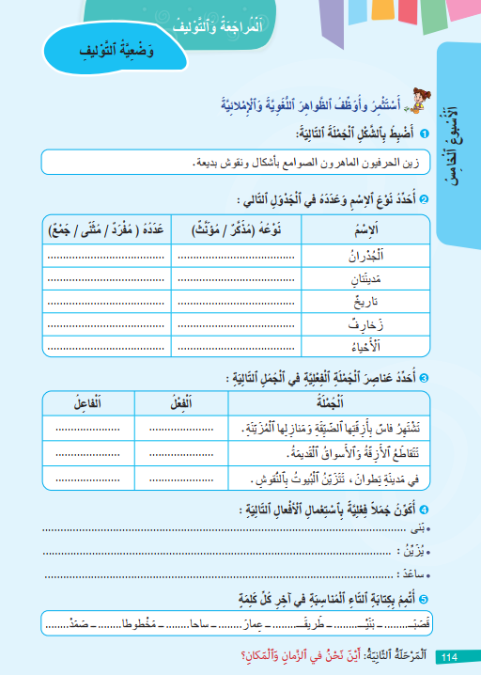
الآن خذوا كراساتكم على الصفحة رقم 114 و أجيبوا بشكل فردي عن التمرينين 1و2:
اختــتام الحــصة
تراكيب - إملاء
صرف و تحويل
افتتاح الحصة

Slide 34
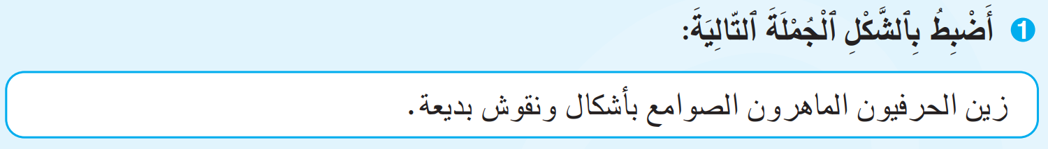
انتبهوا للتصحيح نصحح التمرين الاول
اختــتام الحــصة
تراكيب - إملاء
صرف و تحويل
افتتاح الحصة
زَيَّنَ ٱلْحِرَفِيّونَ ٱلْماهِرونَ ٱلصَّوامِعَ بِأَشْكالٍ وَنُقوشٍ بَديعَةٍ.

Slide 35
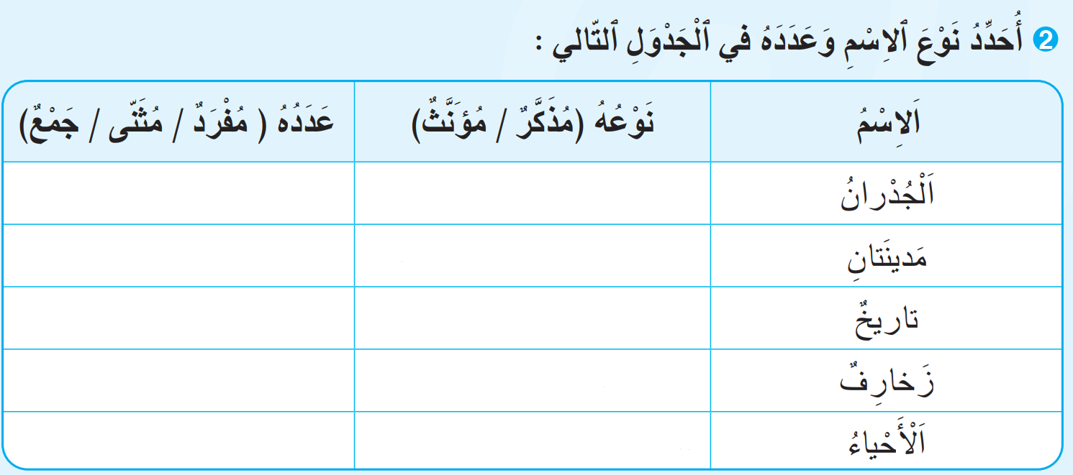
انتبهوا للتصحيح نصحح التمرين الثاني
- يقدم الأستاذ التغذية الراجعة الفورية المناسبة.
اختــتام الحــصة
تراكيب - إملاء
صرف و تحويل
افتتاح الحصة
جَمْعٌ
مُذَكُّرٌ
مُثَنّى
مُؤَنَّثٌ
مُفْرَدٌ
مُذَكُّرٌ
جَمْعٌ
مُؤَنَّثٌ
جَمْعٌ
مُذَكُّرٌ

Slide 36
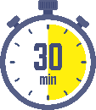
تراكيب - إملاء
تراكيب - إملاء
عناصر الجملة الفعلية - الفاعل ظاهرا
التاء في آخر الكلمة

Slide 37
من يذكرنا بِعَناصِرِ الْجملة الفعلية؟
اختــتام الحــصة
تراكيب - إملاء
صرف و تحويل
افتتاح الحصة
عَناصِرُ ٱلْجُمْلَةِ ٱلْفِعْلِيَّةِ.

Slide 38
أحسنتم . من يقرأ؟
اختــتام الحــصة
تراكيب - إملاء
صرف و تحويل
افتتاح الحصة
اَلْجُمْلَةُ ٱلْفِعْلِيَّةُ هِيَ ٱلْجُمْلَةُ ٱلَّتي تَبْتَدِئُ بِفِعْلٍ:
تَتَكَوَّنُ كُلُّ جُمْلَةٍ فِعْلِيَّةٍ مِنْ فِعْلٍ وَ فاعِلٍ مَرْفوعٍ وَ عَناصِرَ أُخْرى.
قَدْ يَأْتي ٱلْفاعِلُ ظاهِراً كَـ: سافَرَتِ ٱلْفَتاةُ.
قَدْ يَأْتي ٱلْفاعِلُ ضَميراً كَـ: سافَرْنا مَعَ ٱلْفَتاةِ.

Slide 39

خذوا ألواحكم
اختــتام الحــصة
تراكيب - إملاء
صرف و تحويل
افتتاح الحصة

Slide 40
خذوا ألواحكم. انقلوا الجملة التالية ثم ضعوا سطرا تحت الفعل و سطرين تحت الفاعل
اختــتام الحــصة
تراكيب - إملاء
صرف و تحويل
افتتاح الحصة
تابَعَ ٱلسّائِحُ رِحْلَتَهُ نَحْوَ مُرّاكُشَ.

Slide 41
صححوا. من يعلل الجواب؟
اختــتام الحــصة
تراكيب - إملاء
صرف و تحويل
افتتاح الحصة
تابَعَ ٱلسّائِحُ رِحْلَتَهُ نَحْوَ مُرّاكُشَ.

Slide 42
جملة أخرى
اختــتام الحــصة
تراكيب - إملاء
صرف و تحويل
افتتاح الحصة
دَخَلَ إِلى ٱلْمَلْعَبِ ٱلْفَريقُ ٱلْمُنَظَّمُ.

Slide 43
صححوا. من يعلل الجواب؟
اختــتام الحــصة
تراكيب - إملاء
صرف و تحويل
افتتاح الحصة
دَخَلَ إِلى ٱلْمَلْعَبِ ٱلْفَريقُ ٱلْمُنَظَّمُ.

Slide 44
جملة أخرى
اختــتام الحــصة
تراكيب - إملاء
صرف و تحويل
افتتاح الحصة
تُحافِظُ ٱلشُّعوبُ عَلى تَقاليدِها.

Slide 45
صححوا. من يعلل الجواب؟
اختــتام الحــصة
تراكيب - إملاء
صرف و تحويل
افتتاح الحصة
تُحافِظُ ٱلشُّعوبُ عَلى تَقاليدِها.

Slide 46
أحسنتم . الآن من يذكرنا بمميزات الفاعل ظاهرا؟
اختــتام الحــصة
تراكيب - إملاء
صرف و تحويل
افتتاح الحصة
اَلْفاعِلُ ظاهِراً

Slide 47
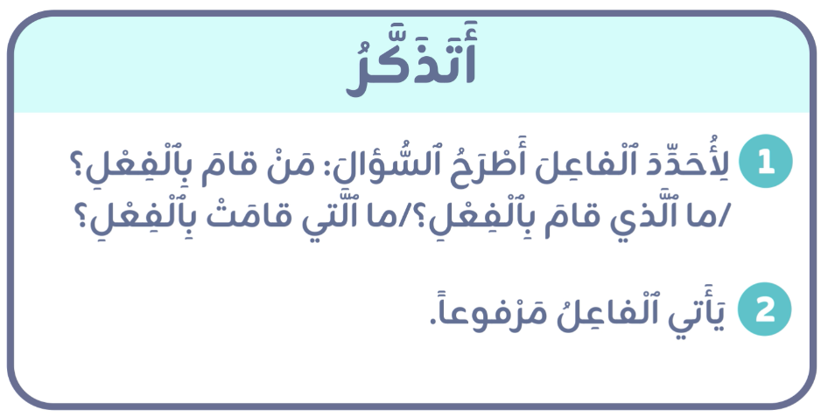
أحسنتم . من يقرأ؟
اختــتام الحــصة
تراكيب - إملاء
صرف و تحويل
افتتاح الحصة

Slide 48
اكتبوا الفاعل الوارد في الجملة الفعلية التالية:
اختــتام الحــصة
تراكيب - إملاء
صرف و تحويل
افتتاح الحصة
يَسْتَقْبِلُ ٱلْمَغْرِبُ ضُيوفَهُ بِكُلِّ حَفاوَةٍ.

Slide 49
انتبهوا للتصحيح . الفاعل هو: ٱلْمَغْرِبُ. كيف وجدتم الإجابة الصحيحة؟
اختــتام الحــصة
تراكيب - إملاء
صرف و تحويل
افتتاح الحصة
يَسْتَقْبِلُ ٱلْمَغْرِبُ ضُيوفَهُ بِكُلِّ حَفاوَةٍ.

Slide 50
جملة أخرى
اختــتام الحــصة
تراكيب - إملاء
صرف و تحويل
افتتاح الحصة
تَكْتَنِزُ فاسٌ مِنَ ٱلتُّحَفِ وَ ٱلْجَمالِ ما يُبْهِرُ ٱلْعالَمَ.

Slide 51
انتبهوا للتصحيح . الفاعل هو: فاسٌ. كيف وجدتم الإجابة الصحيحة؟
اختــتام الحــصة
تراكيب - إملاء
صرف و تحويل
افتتاح الحصة
تَكْتَنِزُ فاسٌ مِنَ ٱلتُّحَفِ وَ ٱلْجَمالِ ما يُبْهِرُ ٱلْعالَمَ.

Slide 52
الآن خذوا كراساتكم على الصفحة رقم 114 و أجيبوا بشكل فردي عن التمرينين 3و4 التاليين:
اختــتام الحــصة
تراكيب - إملاء
صرف و تحويل
افتتاح الحصة

Slide 53
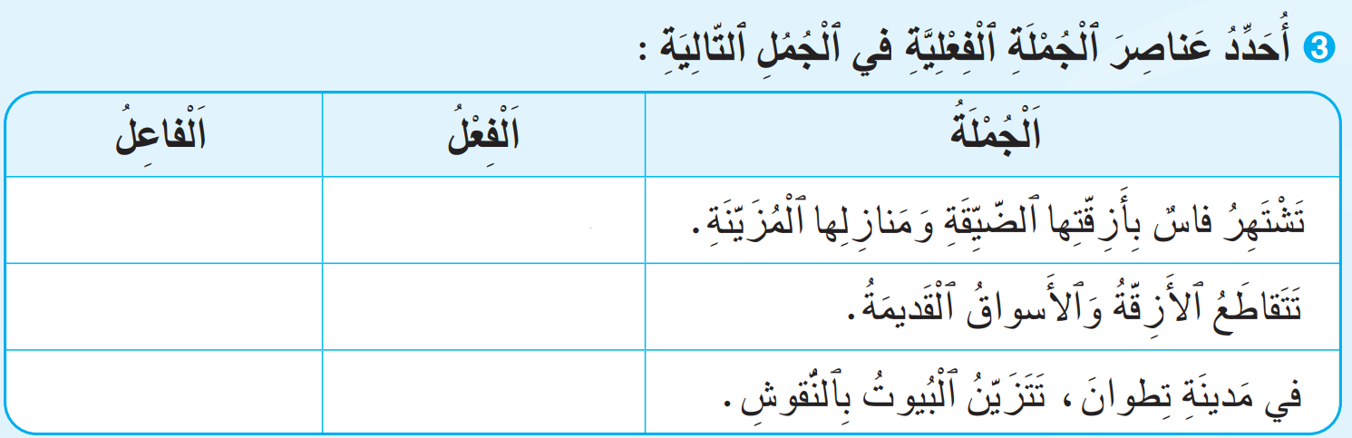
انتبهوا للتصحيح نصحح التمرين الأول
يقدم التغذية الراجعة المناسبة.
اختــتام الحــصة
تراكيب - إملاء
صرف و تحويل
افتتاح الحصة
فاسٌ
تَشْتَهِرُ
اَلْأَزِقَّةُ
تَتَقاطَعُ
اَلْبُيوتُ
تَتَزَيَّنُ

Slide 54
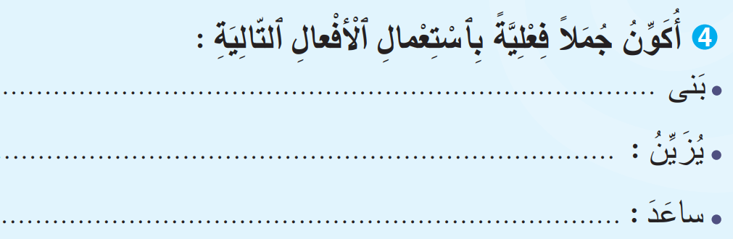
انتبهوا للتصحيح نصحح التمرين الثاني
يكتب الأستاذ بعض إجابات المتعلمين على السبورة و يقدم التغذية الراجعة المناسبة.
اختــتام الحــصة
تراكيب - إملاء
صرف و تحويل
افتتاح الحصة

Slide 55
أحسنتم . الآن من يذكرنا كيف نكتب التاء في آخر الكلمة : مبسوطة أو مربوطة؟
اختــتام الحــصة
تراكيب - إملاء
صرف و تحويل
افتتاح الحصة
اَلتّاءُ في آخِرِ ٱلْكَلِمَةِ.

Slide 56
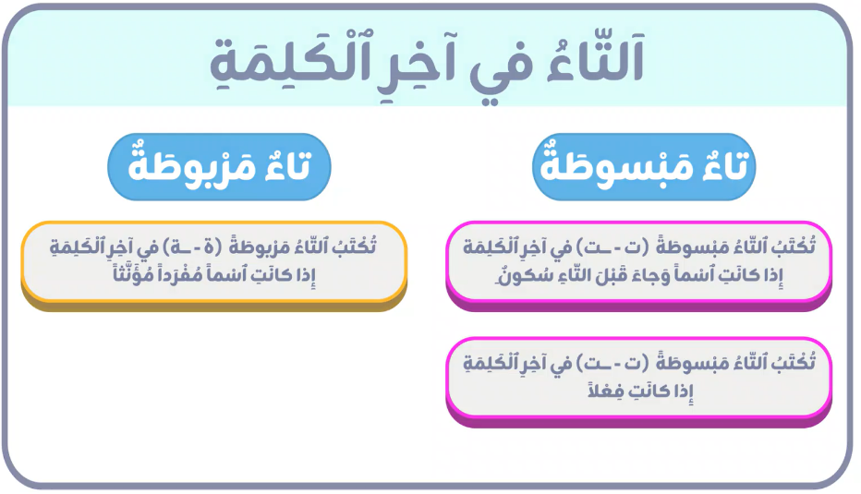
أحسنتم . من يقرأ؟
اختــتام الحــصة
تراكيب - إملاء
صرف و تحويل
افتتاح الحصة

Slide 57
الآن خذوا كراساتكم على الصفحة رقم 114 و أجيبوا بشكل فردي عن التمرين 5 التالي:
اختــتام الحــصة
تراكيب - إملاء
صرف و تحويل
افتتاح الحصة

Slide 58
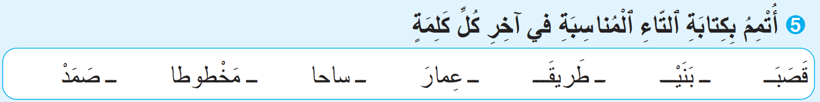
انتبهوا للتصحيح نصحح التمرين الخامس
يقدم الأستاذ التغذية الراجعة المناسبة.
اختــتام الحــصة
تراكيب - إملاء
صرف و تحويل
افتتاح الحصة
تْ
تٌ
تٌ
ةٌ
ــــةٌ
ـــــتُ
ـــةٌ

Slide 59


اختتام الحصة
4
04 - اختتام الحصة
ماذا تعلمتم اليوم ؟
الواجب المنزلي

Slide 60
ماذا تعلمتم في هذه الحصة؟
اختــتام الحــصة
تراكيب - إملاء
صرف و تحويل
افتتاح الحصة
في هَذِهِ ٱلْحِصَّةِ
تَدَرَّبْتُ عَلى تَمْييزِ وَ تَوْظيفِ ٱلْاِسْمِ ٱلْمُذَكَّرْ وَ ٱلْاِسْمِ ٱلْمُؤَنَّثِ وَ ٱلْاِسْمِ ٱلْمُفْرَدِ وَ ٱلْاِسْمِ ٱلْمُثَنّى وَ ٱلْاِسْمِ ٱلْجَمْعِ وَ تَمْييزِ عَناصِرِ ٱلْجُمْلَةِ ٱلْفِعْلِيَّةِ وَ ٱلْفاعِلِ ٱلظّاهِرِ وَ كِتابَةِ ٱلتّاءِ في أخِرِ ٱلْكَلِمَةِ بِشَكْلٍ صَحيحٍ.
تَدَرَّبْتُ عَلى تَوْظيفِ مُفْرَداتِ ٱلْمُعْجَمِ ٱلْمجالِيِّ.

Slide 61

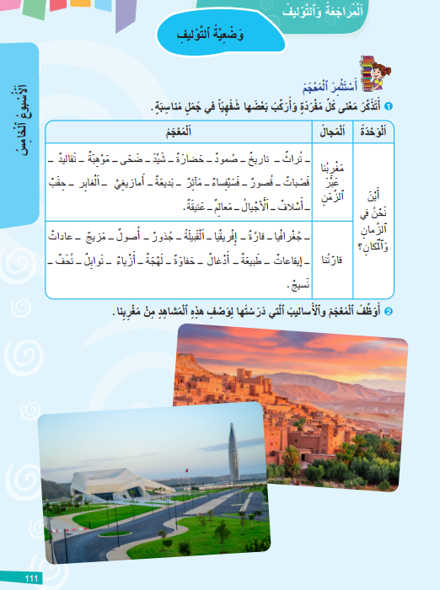
أنجزوا في منازلكم التمرين رقم 1 ص 111 سأراقبه في الحصة المقبلة.
اختــتام الحــصة
تراكيب - إملاء
صرف و تحويل
افتتاح الحصة

Slide 62


إلى اللقاء في الحصة القادمة.
اختــتام الحــصة
تراكيب - إملاء
صرف و تحويل
افتتاح الحصة

Slide 63

بناء على إنجازات المتعلمين خلال الممارسة المستقلة
ما تقديرك لنسبة التحكم في هدف الدرس؟
تسجل النسبة على صفحة اليوم من مذكرة الأستاذ.

